Slide 1
Config
By Moon
Notes:
1

Slide 2
微服務配置中心Config
Config的自動化更新
Config應用場景
Config 案例說明
目錄
Notes:
2

Slide 3
1. 微服務配置中心Config

Slide 4
為什麼要配置中心？
一個應用中經常會有一些需求要調整應用行為,如切換不同的資料庫，設置功能(改Gateway的Routing)等。
微服務系統的可伸縮、可擴展性好，隨之就是一個配置管理的問題。各自管各自的開發時沒什麼問題，到了線上之後管理就會很頭疼，到了要大規模更新就更煩了。
最主要要解決的問題是不可能停止你的服務集群去更新的你配置，這是不現實的做法，因此Spring Cloud Config就是一個比較好的解決方案。

Slide 5
Spring Cloud Config特點
1.提供服務端和客戶端支持(spring cloud config server和spring cloud config client)
2.集中式管理分布式環境下的應用配置
3.基於Spring環境，無縫與Spring應用集成
4.可用於任何語言開發的程序
5.默認實現基於git倉庫，可以進行版本管理

Slide 6
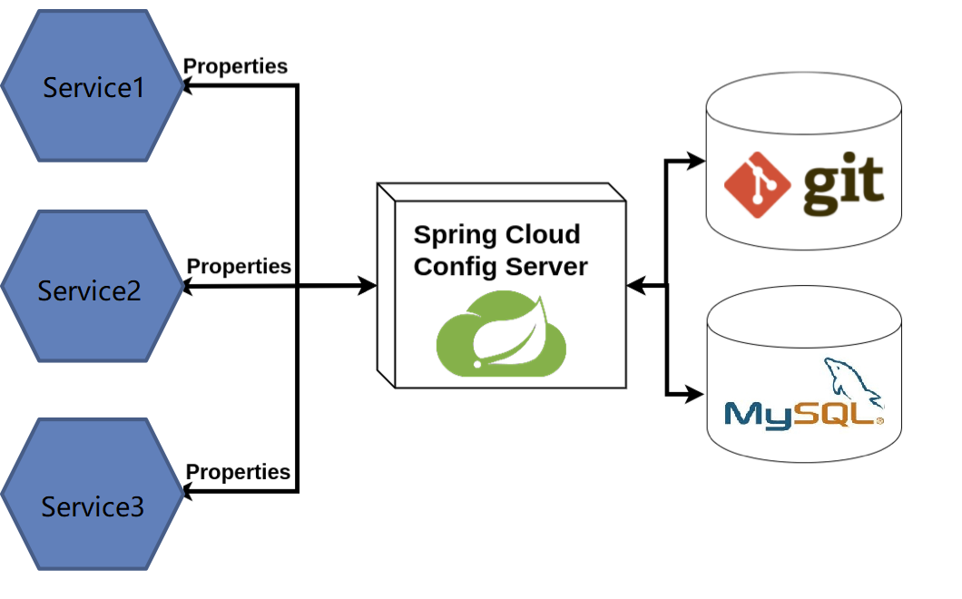
Spring Cloud Config示意圖

Slide 7
Spring Cloud Config 更新資料
application.name在spring啟動時就載入，RefreshScope沒影響到名字。
@RefreshScope是實現刷新的註解。
通過post http://ServiceA/actuator/refresh 來實現@Value的重新讀取
http://hitrust.tw/moon/test.git
ServiceA
SerciceA.properties
data = 999
spring.application.name=ServiceB
@Value(“${data}”)
在讀取properties時，就為下方的參數載入數據。
@RefreshScope
public void main {
@Value(“${data}”)
String data;
}

Slide 8
2. Config Server 設置

Slide 9
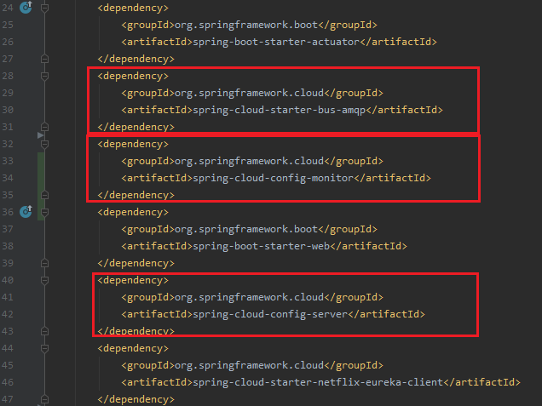
2.Config Server 設置——dependency

Slide 10
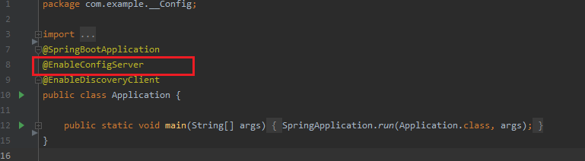
2.ConfigServer 設置——Application.class

Slide 11
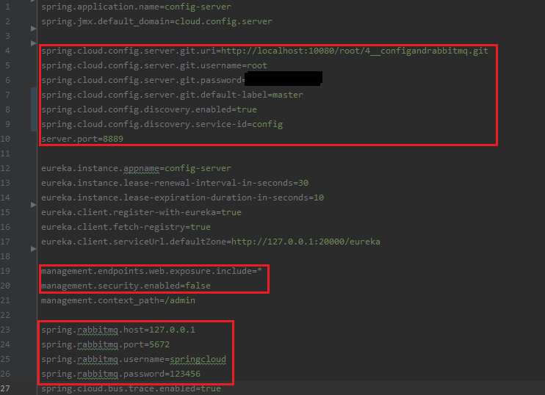
2.Config Server 設置——application.properties
Config連接git設置
開啟Refresh的選項
連接Bus的設置

Slide 12
Spring Cloud Config選取配置的方案
本地
Database
Git/Github/Gitlab
Svn
Notes:
12

Slide 13
1.本地拉取
相關設置
spring.profiles.active=native
spring.cloud.config.server.native.searchLocations=F:/conf
備註：本地沒辦法實現RefreshScope,只有第一次拉取有效。

Slide 14
2.Database
相關設置
spring.profiles.active=jdbc
spring.datasource.url=jdbc:mysql://127.0.0.1:3306/mallWeb
spring.datasource.username=root
spring.datasource.password=123456
spring.datasource.driverClassName=com.mysql.jdbc.Driver
spring.cloud.config.label=master
spring.cloud.config.server.jdbc=true #搜尋datasource的配置文件
spring.cloud.config.server.jdbc.sql=SELECT `KEY`, `VALUE` from PROPERTIES where APPLICATION=? and PROFILE=? and LABEL=?

Slide 15
3. Git/Github/Gitlab
相關設置
spring.cloud.config.server.git.uri=https://github.com/moon/{application}.git
spring.cloud.config.server.git.uri=https://github.com/moon/client.git #指定git
spring.cloud.config.server.git.search-paths=demo* # demo*目錄中，搜尋配置檔案
spring.cloud.config.server.git.username=mooon@gmail.com # git倉庫用戶和密碼
spring.cloud.config.server.git.password=hcp1101@!
spring.cloud.config.label=master
備註：{application}是指 Clieng端的spring.application.name

Slide 16
4. Svn
相關設置
Spring.cloud.config.server.svn.uri=svn://localhost:443/myRepo/mallWeb
Spring.cloud.config.server.svn.username=username
Spring.cloud.config.server.svn.password=password
spring.cloud.config.label=master

Slide 17
設定多個倉庫Repos
相關設置
spring.cloud.config.server.git.repos.dev.pattern=dev/*
spring.cloud.config.server.git.repos.dev.uri=https://gitlab.hitrust.com.tw/dev/{application}.git
spring.cloud.config.server.svn.repos.test.pattern=test/*
spring.cloud.config.server.svn.repos.test.uri=https://gitlab.hitrust.com.tw/test/{application}.svn

Slide 18
2. Config Client 設置

Slide 19
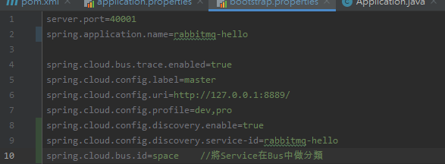
Config Client 連接
連接Config Server

Slide 20
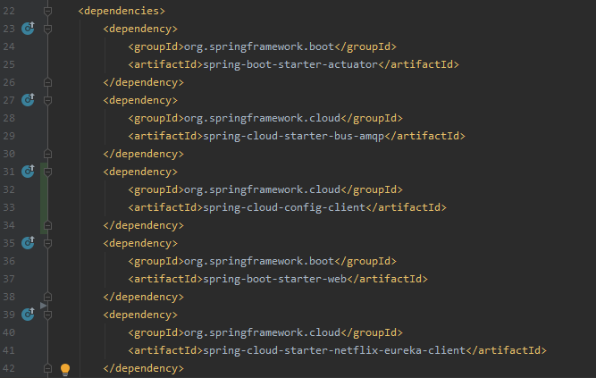
3. ConfigClient設定 —— dependency

Slide 21
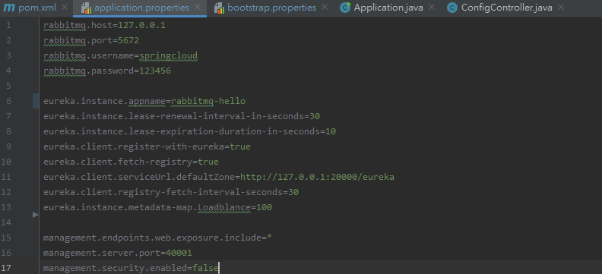
3. ConfigClient設定 —— application.properties
連接Bus
開啟Refresh Api

Slide 22
3. ConfigClient設定 —— bootstrap.properties
連接Config Server

Slide 23
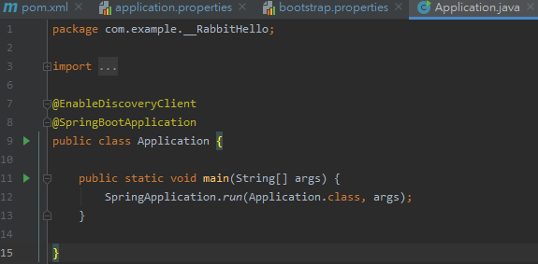
3. ConfigClient設定 —— Application.java

Slide 24
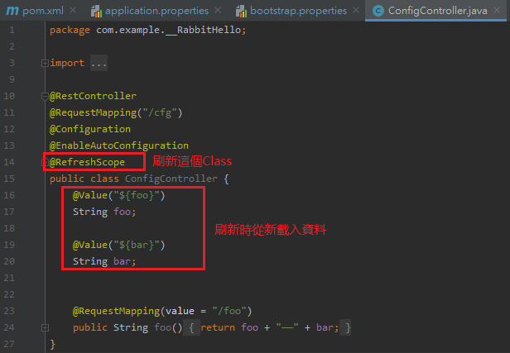
ConfigController

Slide 25
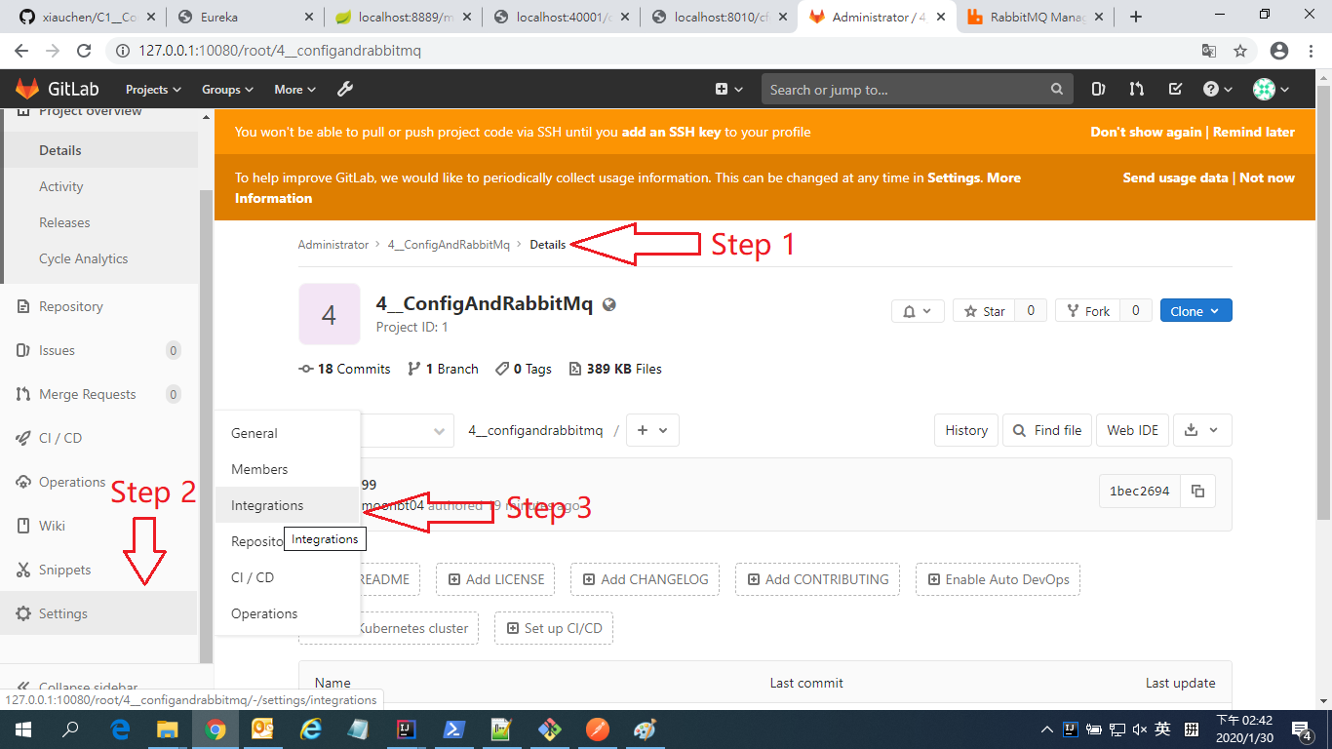
4. GitlabWebhook設置

Slide 26
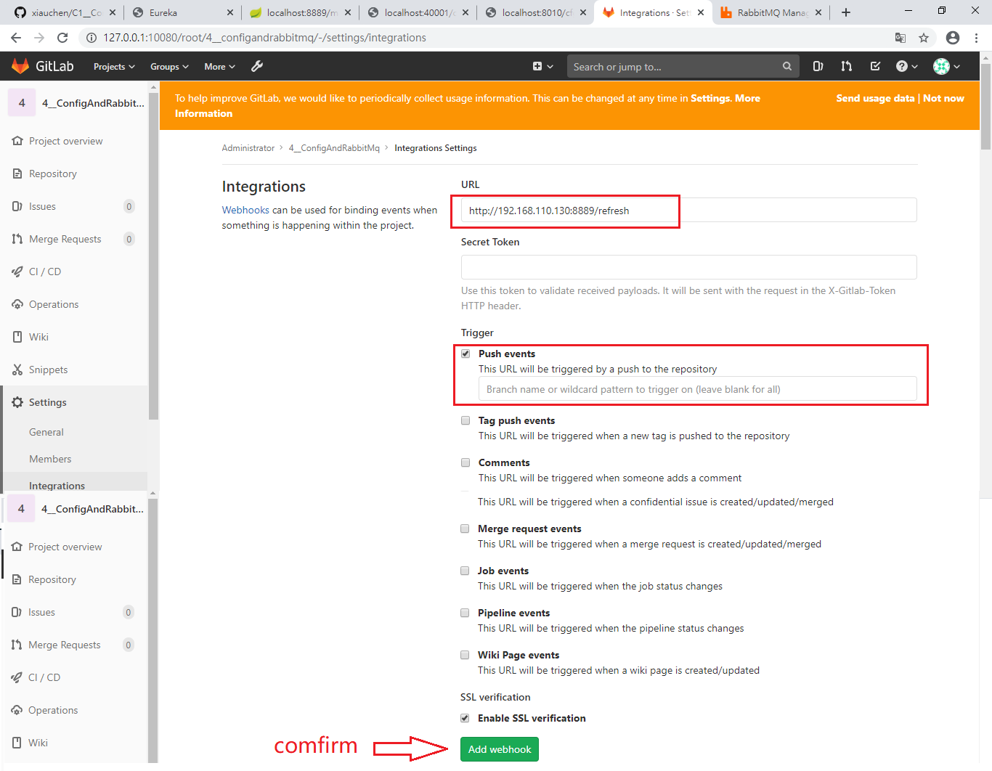
4. GitlabWebhook設置

Slide 27
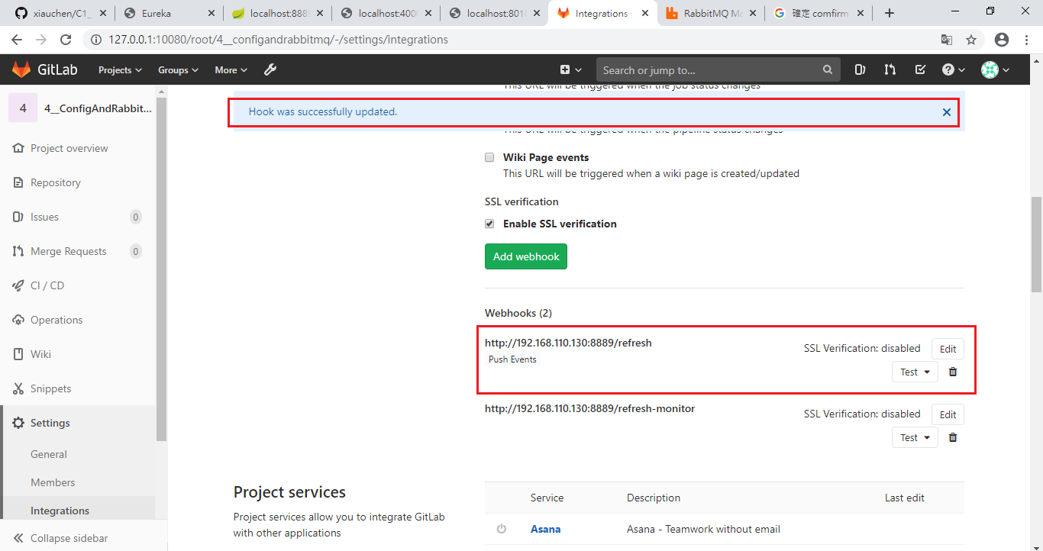
4. GitlabWebhook設置

Slide 28
3. Config 應用場景

Slide 29
應用場景
進行@Value的更新
讀取資料，去更新Tag 和 Metadata （完成）
切換Fliter條件，替換Gateway Fliter中Loadbalaner的選擇條件 （完成）
更改連接資料庫，dev 資料庫 → pro 資料庫 （完成）
Notes:
http://appblog.cn/2019/09/18/Spring%20Cloud%20@RefreshScope%E5%92%8C@EventListener%E5%AE%9E%E7%8E%B0Nacos%E9%85%8D%E7%BD%AE%E6%9B%B4%E6%96%B0%E7%9B%91%E5%90%AC/
29

Slide 30
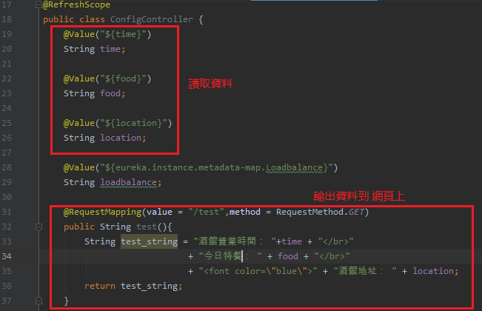
場景一——讀取資料
Notes:
https://www.jishuwen.com/d/2E0I/zh-tw
https://juejin.im/post/5c6e827ae51d452da9672094
Spring Cloud Config
Apollo
Nacos
30

Slide 31
場景一——讀取資料
mallWeb-dev.properties
time = 10am-10pm
food = Fish Salad
mallWeb-test1.properties
location = new taipei city
Notes:
https://www.jishuwen.com/d/2E0I/zh-tw
https://juejin.im/post/5c6e827ae51d452da9672094
Spring Cloud Config
Apollo
Nacos
31

Slide 32


場景一——讀取資料

Slide 33
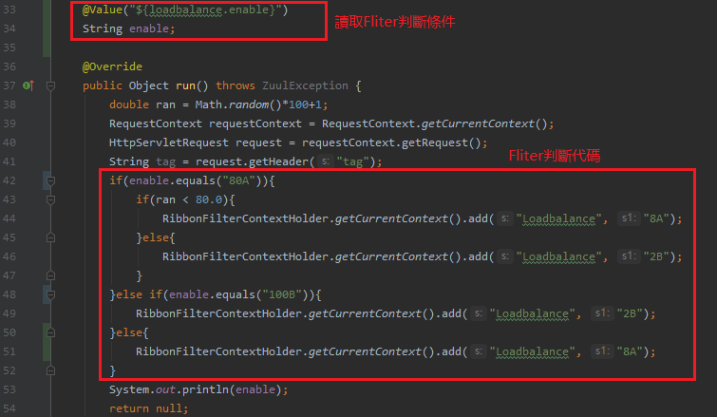
場景二——切換Fliter條件
Notes:
https://www.jishuwen.com/d/2E0I/zh-tw
https://juejin.im/post/5c6e827ae51d452da9672094
Spring Cloud Config
Apollo
Nacos
33

Slide 34
場景三——更改連接資料庫
mallWeb-dev.properties
jdbc.url= mysql://localhost:3306/mysql_usa
jdbc.driver = com.mysql.cj.jdbc.Driver
username = root
password = *********
Notes:
https://www.jishuwen.com/d/2E0I/zh-tw
https://juejin.im/post/5c6e827ae51d452da9672094
Spring Cloud Config
Apollo
Nacos
34

Slide 35
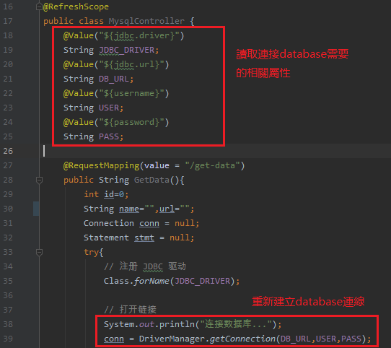
場景三——更改連接資料庫
Notes:
https://www.jishuwen.com/d/2E0I/zh-tw
https://juejin.im/post/5c6e827ae51d452da9672094
Spring Cloud Config
Apollo
Nacos
35

Slide 36

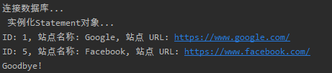


場景三——更改連接資料庫
Notes:
https://www.jishuwen.com/d/2E0I/zh-tw
https://juejin.im/post/5c6e827ae51d452da9672094
Spring Cloud Config
Apollo
Nacos
36

Slide 37
場景五——更換Spring Cloud 的port(未完)
使用@RefreshScope會刷新在spring IOC中使用@Value的值，但是在properties中配置的其他類參數並不會改變。例如：application.name 和 server.port

Slide 38
4. Config 案例說明

Slide 39
案例——properties各別更新
需求說明：
Client端要求對不同Client的設定檔案進行管理。
比如：使用同一個properties檔案的ServiceA,ServiceB，要分時間更新。
實現方法：
1. 設定Config Profile為ServiceA,B再另外載入各別的檔。
2. 設定Git連接，再Git地址最後加上{Application},這樣就能 ServiceA,B各別連接不同的Git。
Notes:
根據不同的服務，分開更新，雖然他們共用properties
39

Slide 40
案例——properties各別更新
根據Profile
根據{Application}
ServiceA
ServiceB
ServiceA
ServiceB
Client.git
Service-test1.properties
Service-dev.properties
Service-test2.properties
Service-dev.properties
Service-dev.properties
Client/ServiceA.git
Client/ServiceB.git

Slide 41
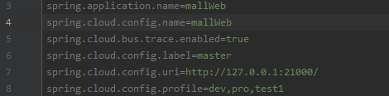
案例——properties各別更新
實現方法一:根據Profile
ConfigServer
ConfigClient
實現方法二:根據{Application}
ConfigServer

Slide 42

案例——properties各別更新

Slide 43
參考資料
Spring Cloud Config 中文文檔
https://www.springcloud.cc/spring-cloud-config.html
Spring Cloud Config Server 和 Client的配置使用
https://blog.csdn.net/liqi_q/article/details/81158002
Spring Cloud Config 配置中心終結版
http://www.ityouknow.com/springcloud/2017/05/26/springcloud-config-eureka-bus.html

Slide 44
Thank You
Q & A
By Moon

